Slide 1
ТОМСКИЙ ГОСУДАРСТВЕННЫЙ УНИВЕРСИТЕТ СИСТЕМ УПРАВЛЕНИЯ И РАДИОЭЛЕКТРОНИКИ (ТУСУР) Кафедра компьютерных систем в управлении и проектировании (КСУП) ПРОГРАММНОЕ ОБЕСПЕЧЕНИЕ СТАЦИОНАРНОГО КОМПЛЕКСА КОНТРОЛЯ СКВАЖИН ОБОРУДОВАННЫХ ШГНУ
Консультант:
Заместитель технического директора
ООО ТНПВО «СИАМ»
Фомин Вячеслав Николаевич
Научный руководитель:
Доцент каф. КСУП ТУСУР,
Канд. техн. наук
Калентьев Алексей Анатольевич
Выполнил студент гр. 588-М1:
Домаскин Дмитрий Александрович
Томск 2020

Slide 2
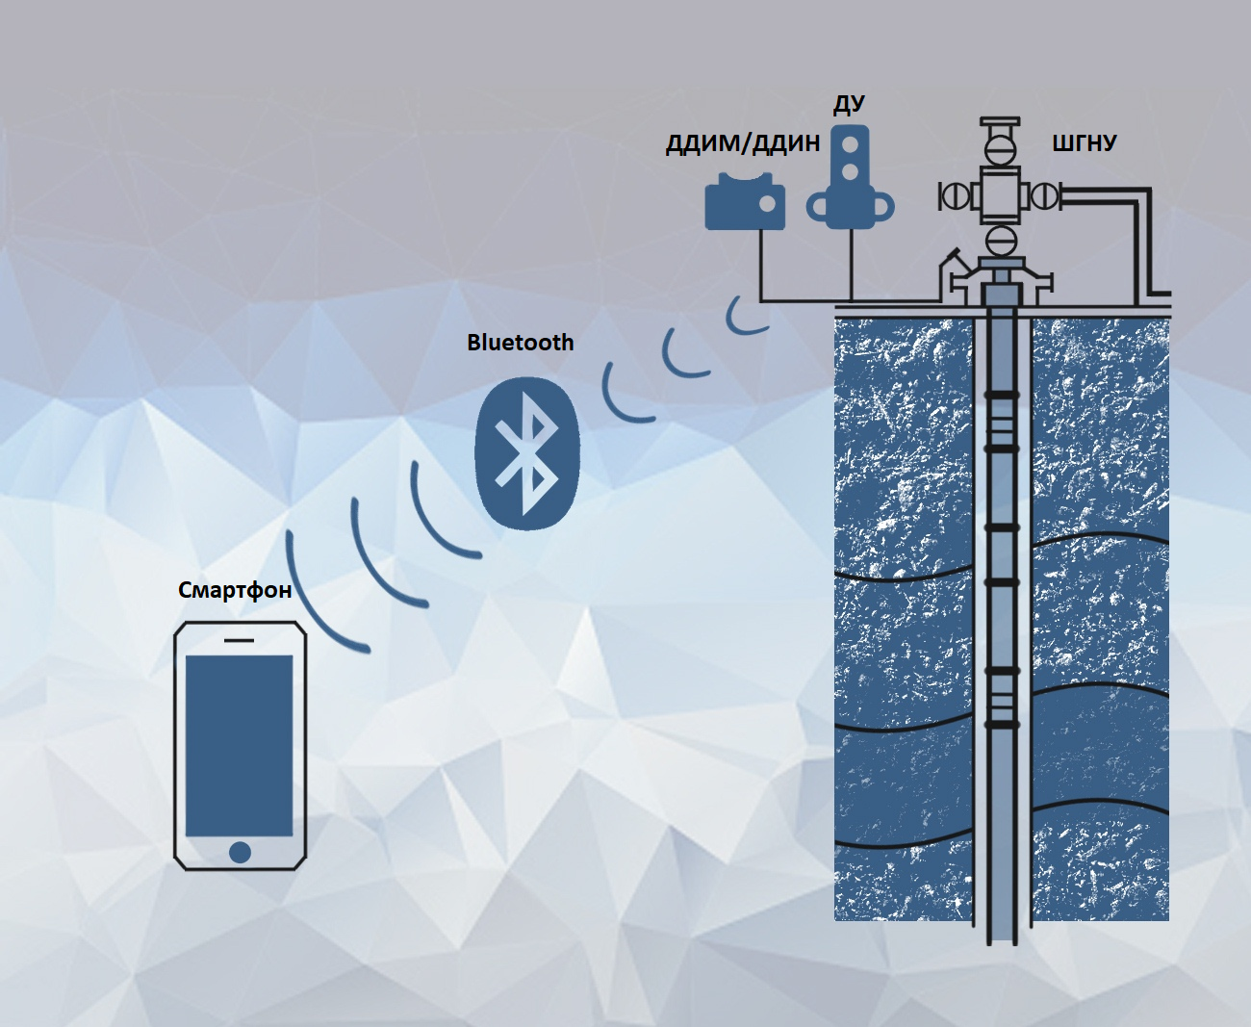
Стационарный комплекс контроля скважин оборудованных ШГНУ
Компоненты комплекса
ШГНУ – Шланговая глубинная
насосная установка
ДУ – Датчик уровня
ДДИМ – Датчик динамометрирования
межтравесный
ДДИН – Датчик динамометрирования
накладной
Смартфон – Управляющий блок
2

Slide 3
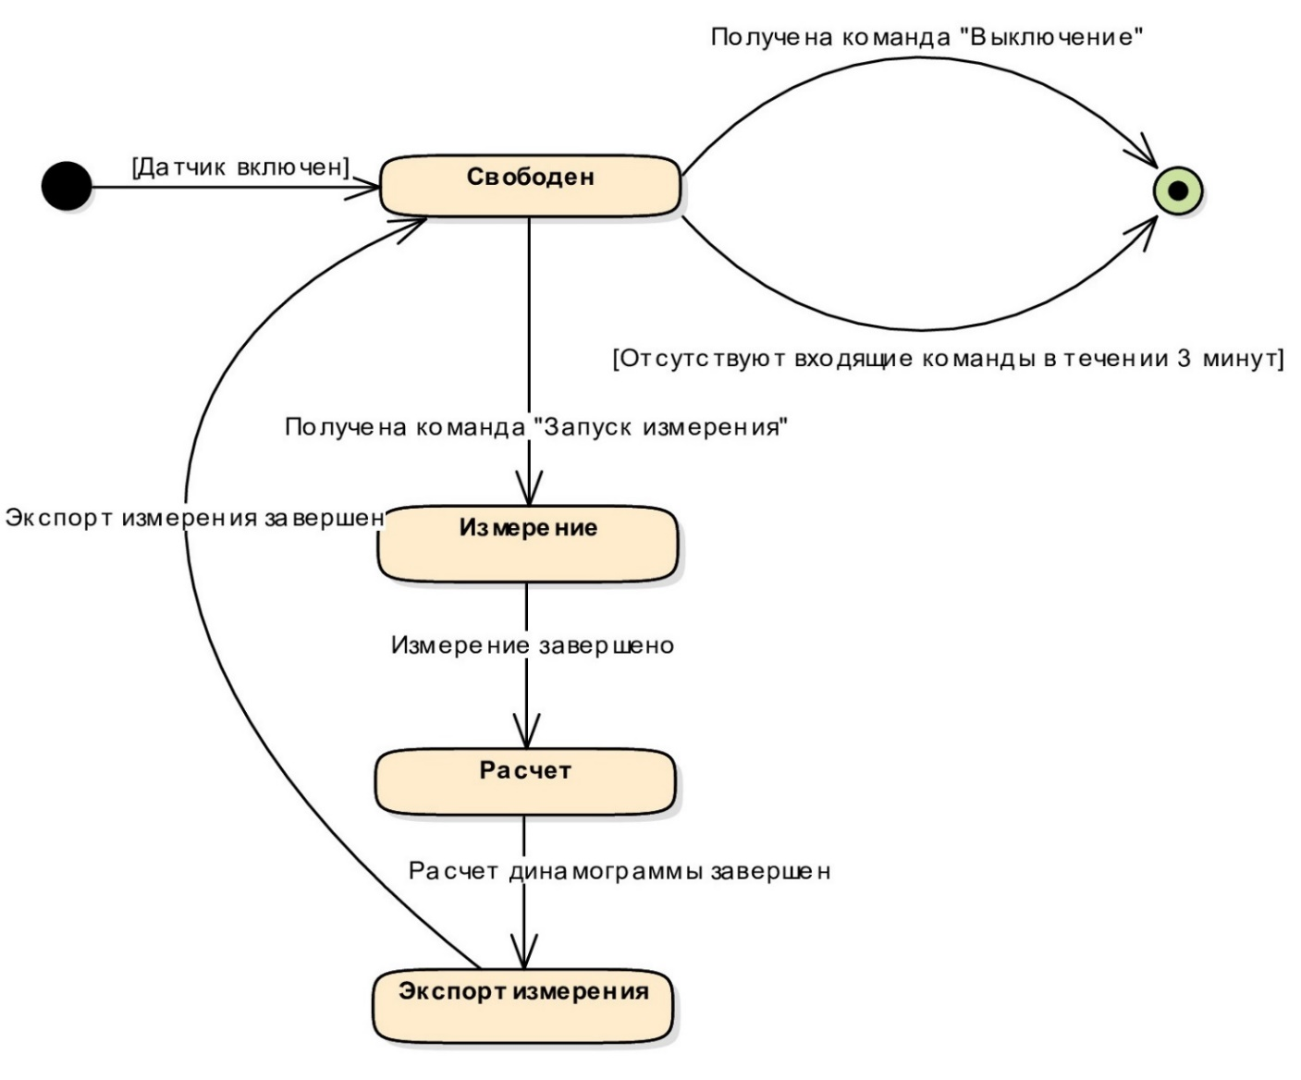
Датчик уровня (ДУ)
Основные регистры уровнемера
Диаграмма переходов между состояниями датчика уровня
Адрес | Описание
0x00008400 | Напряжение аккумулятора, В
0x00008404 | Давление, атм
0x00008800 | Запуск исследования
0x81000000 | Эхограмма
3

Slide 4
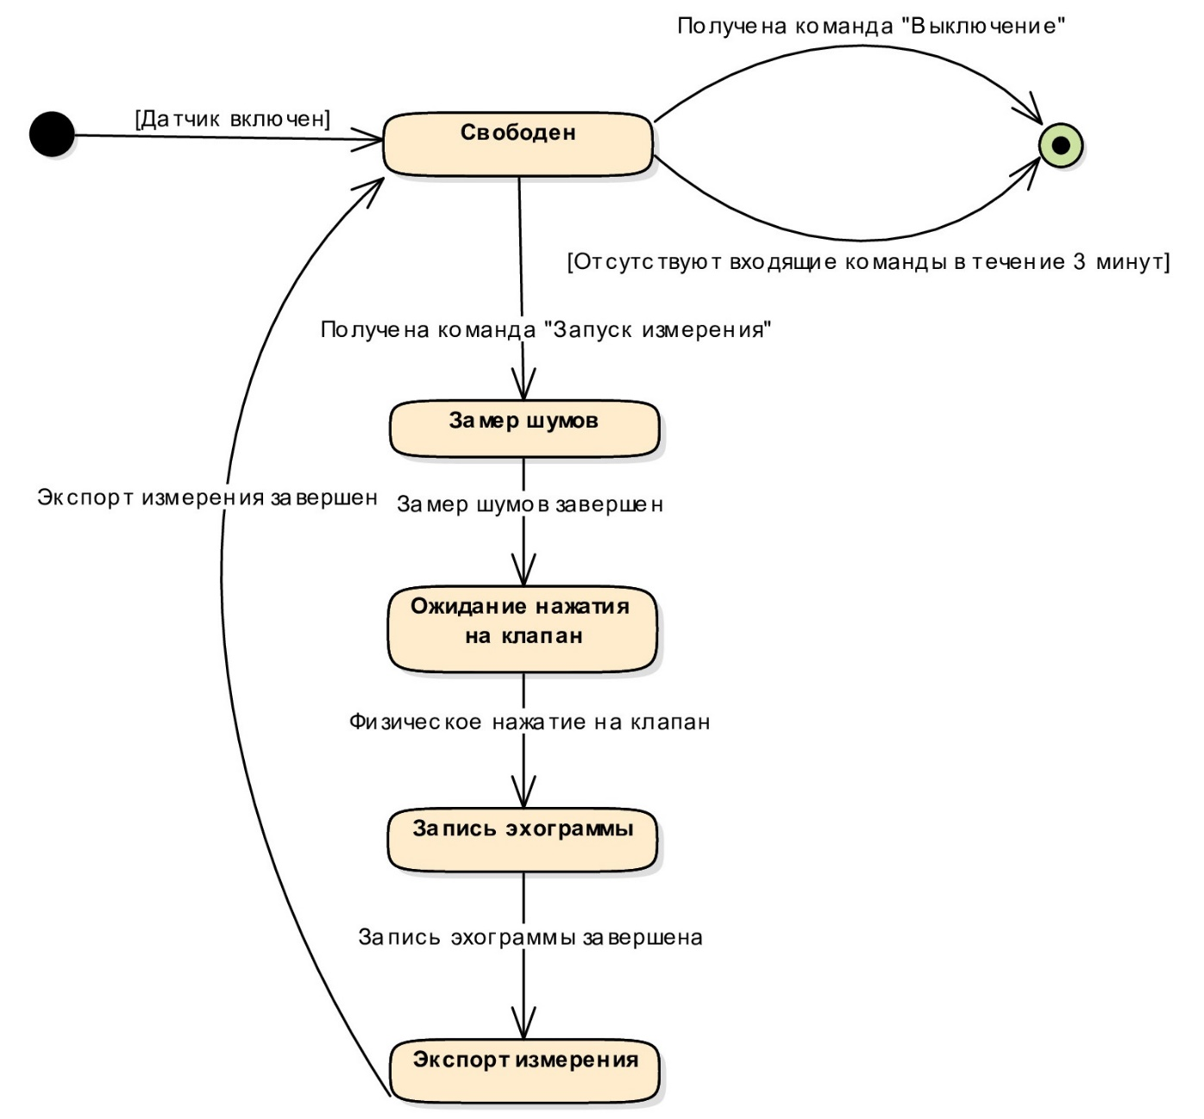
Датчик динамометрирования (ДДИН\ДДИМ)
Основные регистры динамографа
Диаграмма переходов между состояниями датчика динамометрирования
Адрес | Описание
0x00008400 | Напряжение аккумулятора, В
0x00008402 | Температура, °С
0x00008404 | Нагрузка, мВ
0x00008408 | Ускорение, мВ
0x00008800 | Запуск исследования
0x81000000 | Динамограмма
4

Slide 5
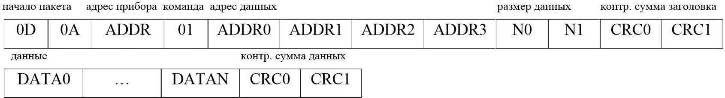
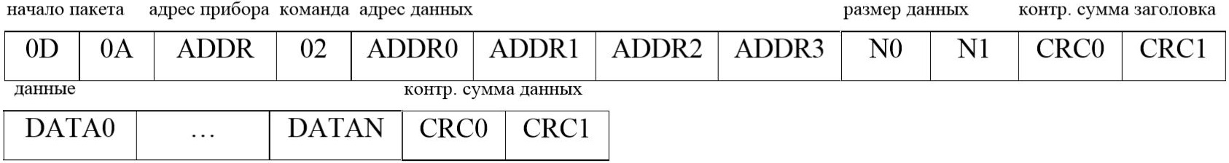
Протокол обмена данными с датчиками “СИАМ”
Запрос чтения регистра памяти
Ответ датчика на запрос чтения
Запрос записи в регистр памяти
Ответ датчика на запрос
5

Slide 6
Постановка задачи
Для управляющего блока (смартфона) стационарного комплекса контроля скважин оборудованных ШГНУ требуется разработать программное обеспечение позволяющее осуществлять контроль комплексом. В ПО должна реализована следующая функциональность:
Сканирование эфира Bluetooth для поиска устройств.
Подключение к датчикам типов ДДИМ, ДДИН, ДУ по беспроводному каналу связи Bluetooth.
Отображение текущих данных датчиков ДДИМ, ДДИН, ДУ.
Запуск процесса длительного исследования физических величин на датчиках ДДИМ, ДДИН, ДУ.
Загрузка результатов длительных исследований из датчиков.
Визуализация результатов исследований.
Отправка результатов исследований по почте.
Необходимо предусмотреть возможность замены управляющего блока, представленного в настоящее время
смартфоном под управлением операционной системы Android 7.0, другим устройством, в том числе и на другой
платформе.
6

Slide 7
Обзор технологических инструментов для решения поставленной задачи
Характеристика | React Native | Flutter | Ionic | Xamarin | PhoneGap
Язык | JavaScript + React | Dart | JavaScript + HTML, CSS + Angular, React, Vue | C# + .NET | JavaScript, HTML, CSS
Первый релиз | 2015 | 2017 | 2013 | 2011 | 2009
Разработчик | Facebook + сообщество | Google + сообщество | Drifty Co | Microsoft | Adobe
Сообщество | Очень большое | Небольшое, но активно развивается | Большое | Большое | Большое
Платформы | Android, iOS, UWP | Android, iOS, Google Fuchsia, Web, Desktop | Android, iOS, Web | Android, iOS, UWP | Android, iOS, Windows Phone 8
7

Slide 8
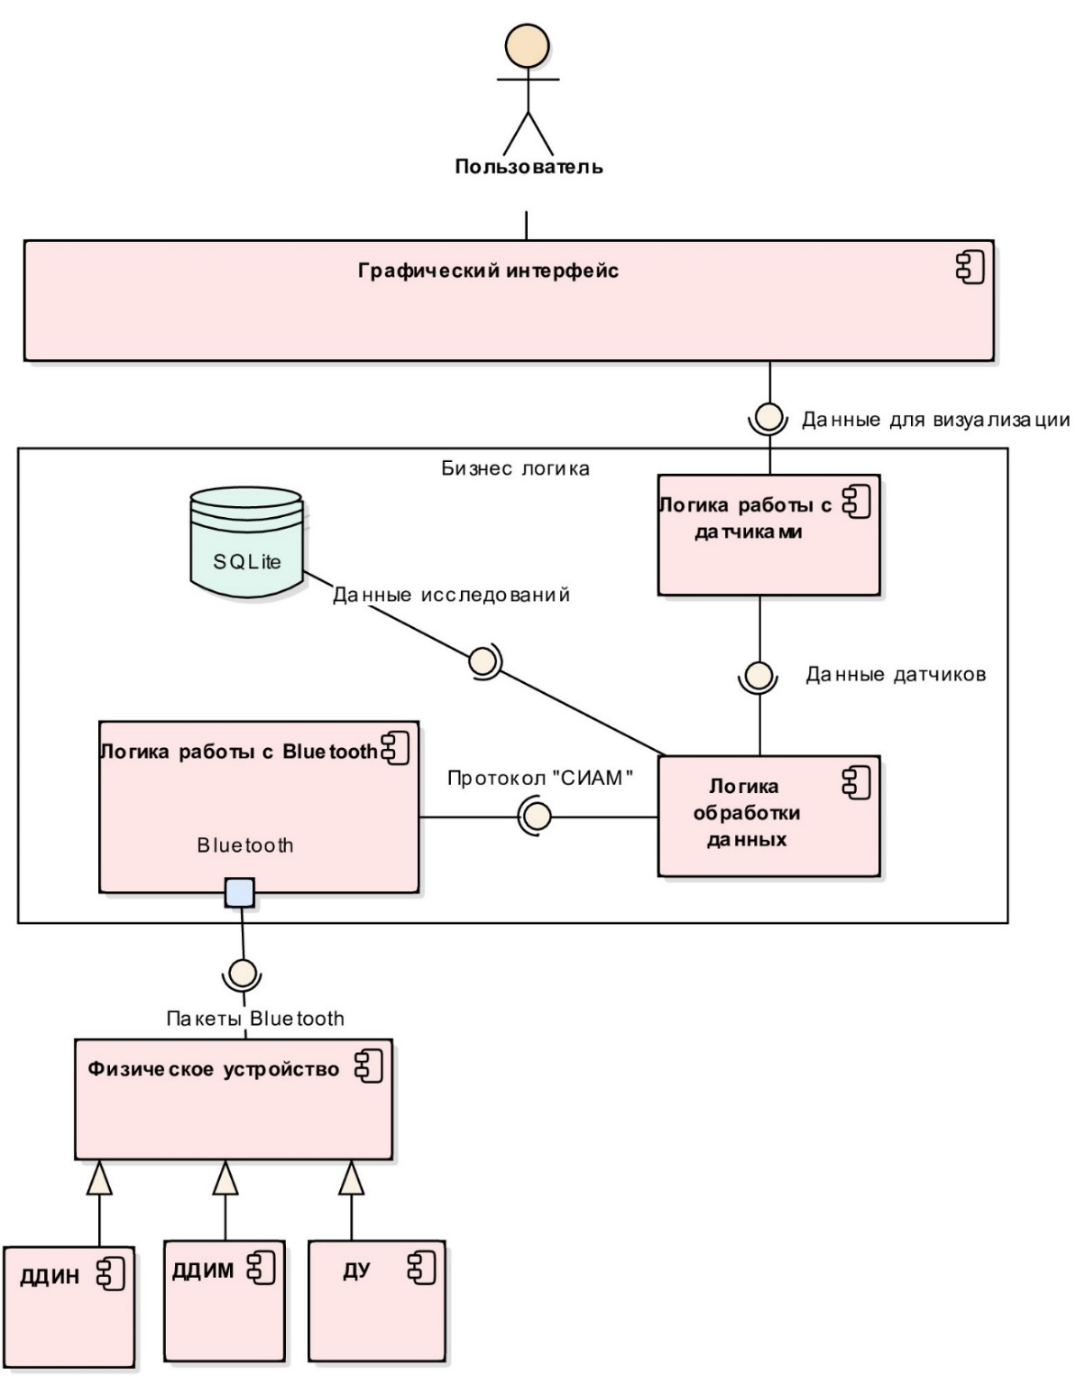
Концептуальная диаграмма компонентов
8

Slide 9
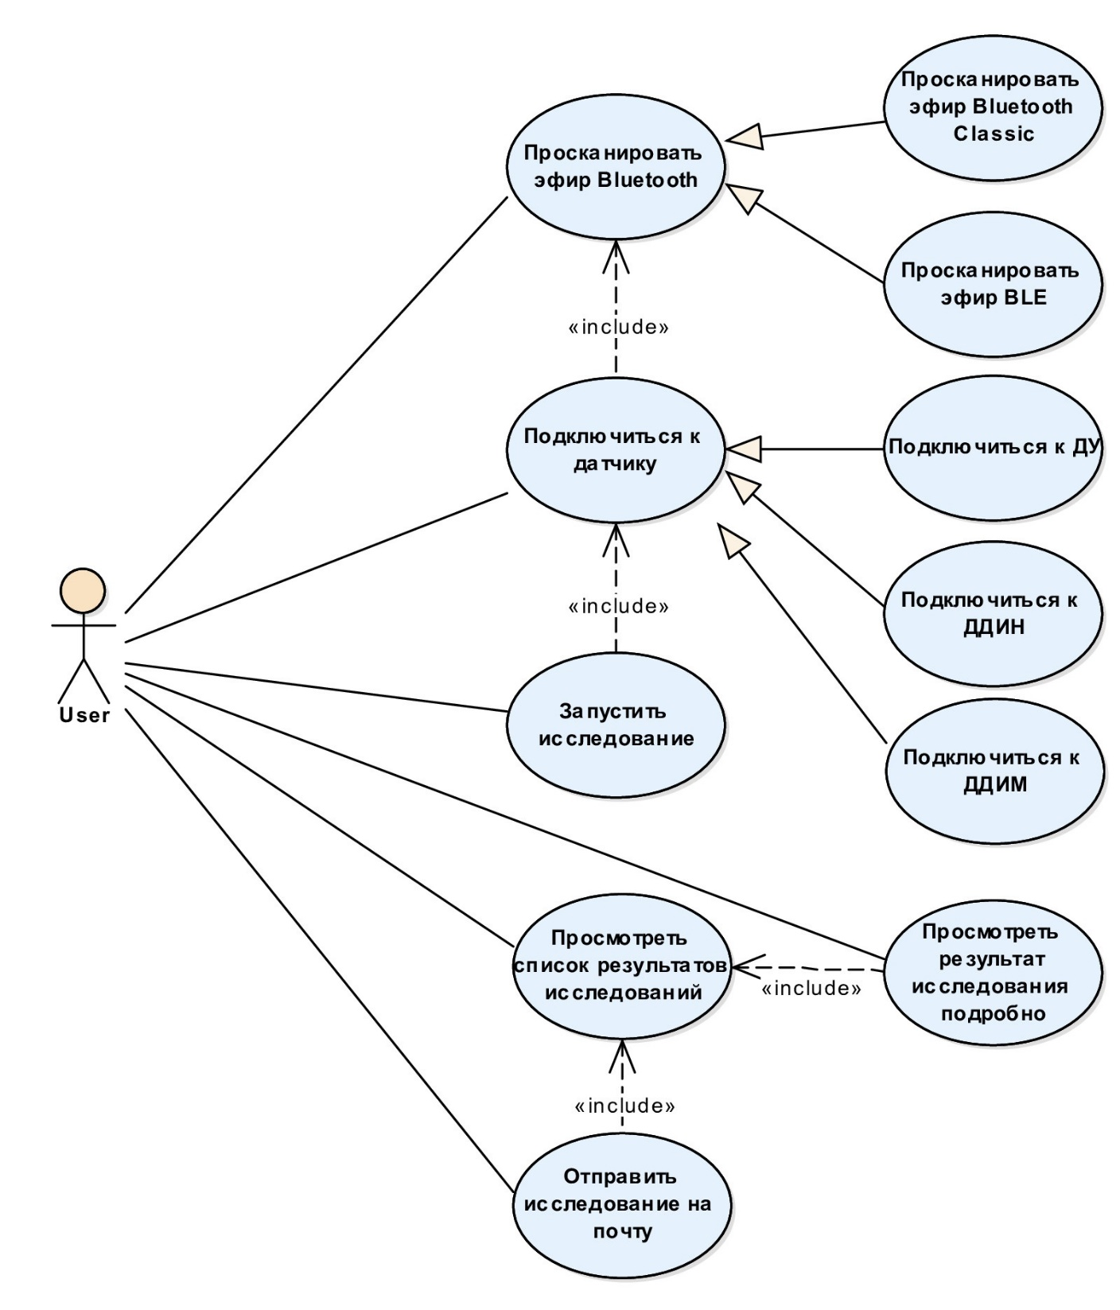
Диаграмма вариантов использования приложения
9

Slide 10
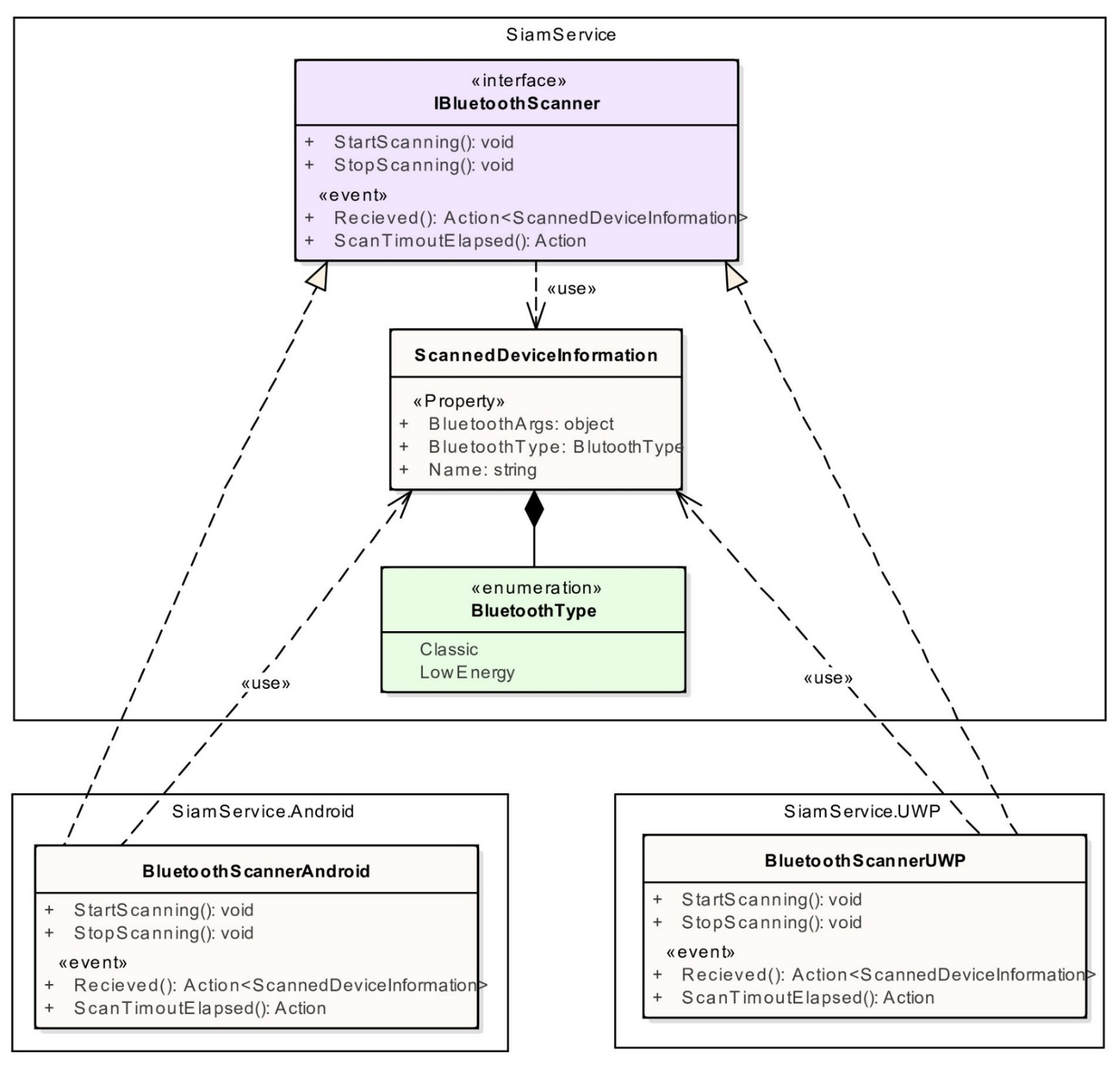
Модуль сканирования эфира Bluetooth
10

Slide 11
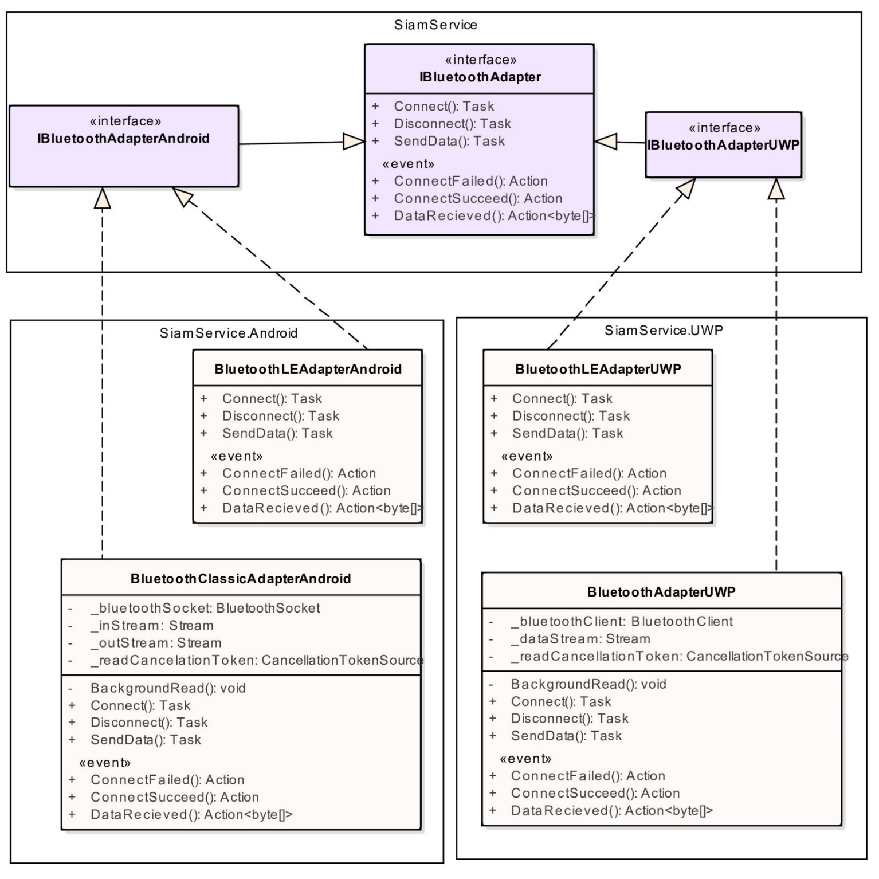
Модуль работы Bluetooth
11

Slide 12
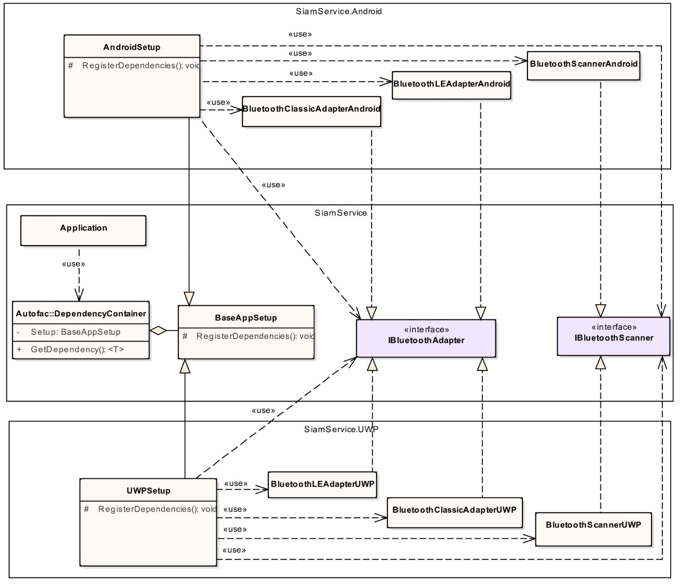
Модуль внедрения зависимостей
12

Slide 13
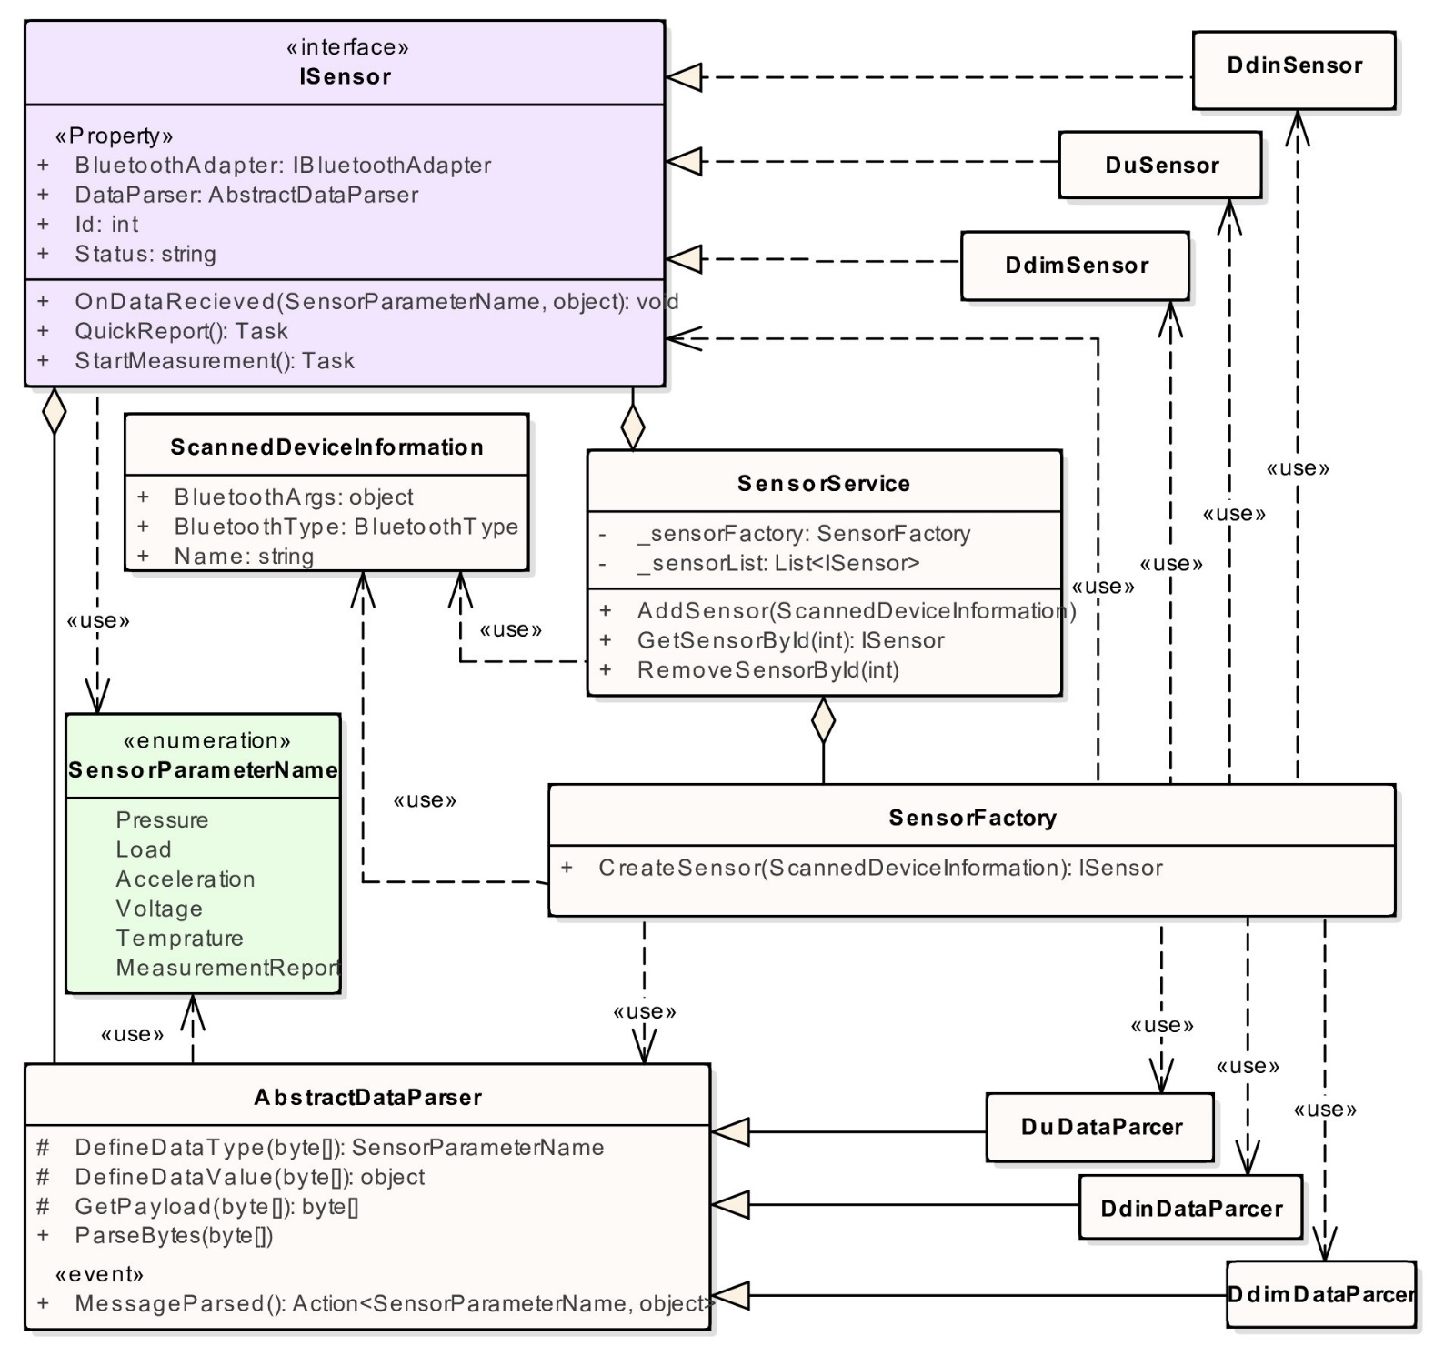
Модуль взаимодействия с датчиками
13

Slide 14
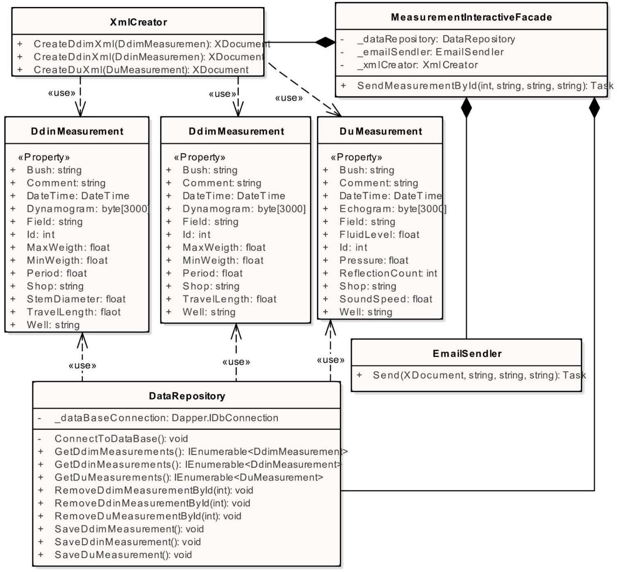
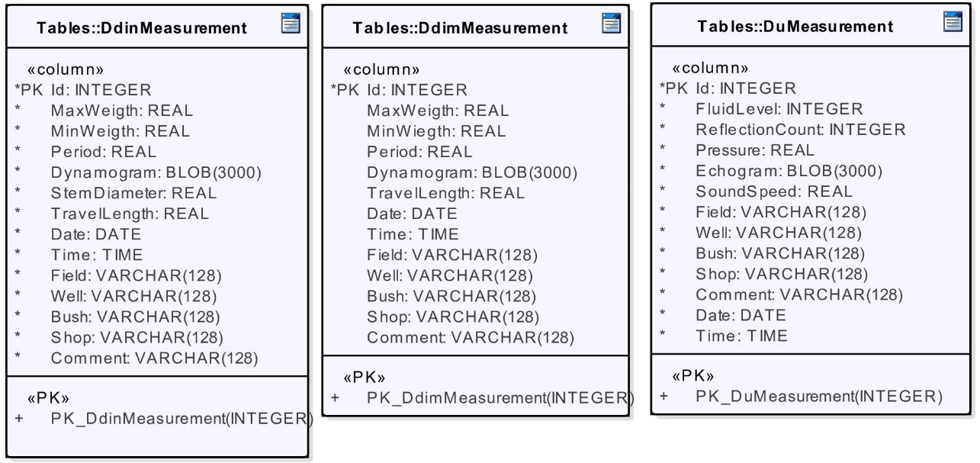
Модуль работы с данными
Архитектура модуля работы с данными
Модель базы данных
14

Slide 15
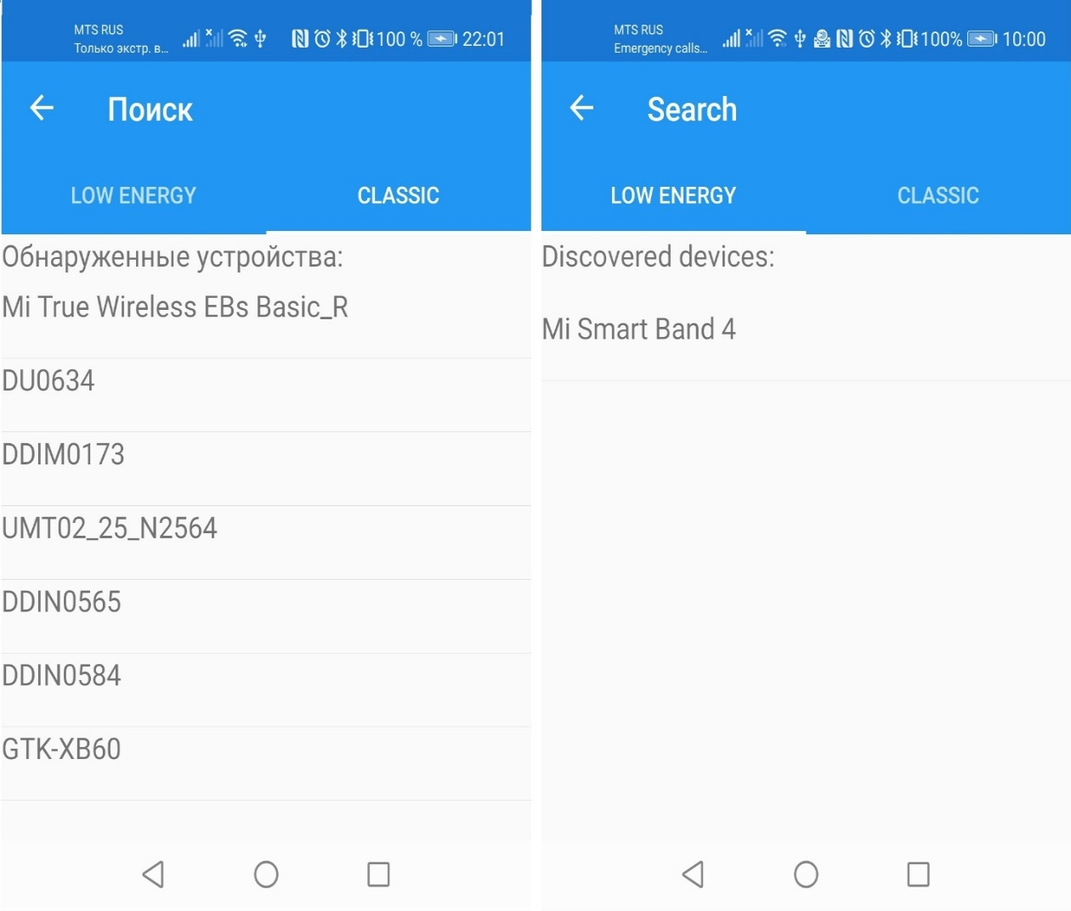
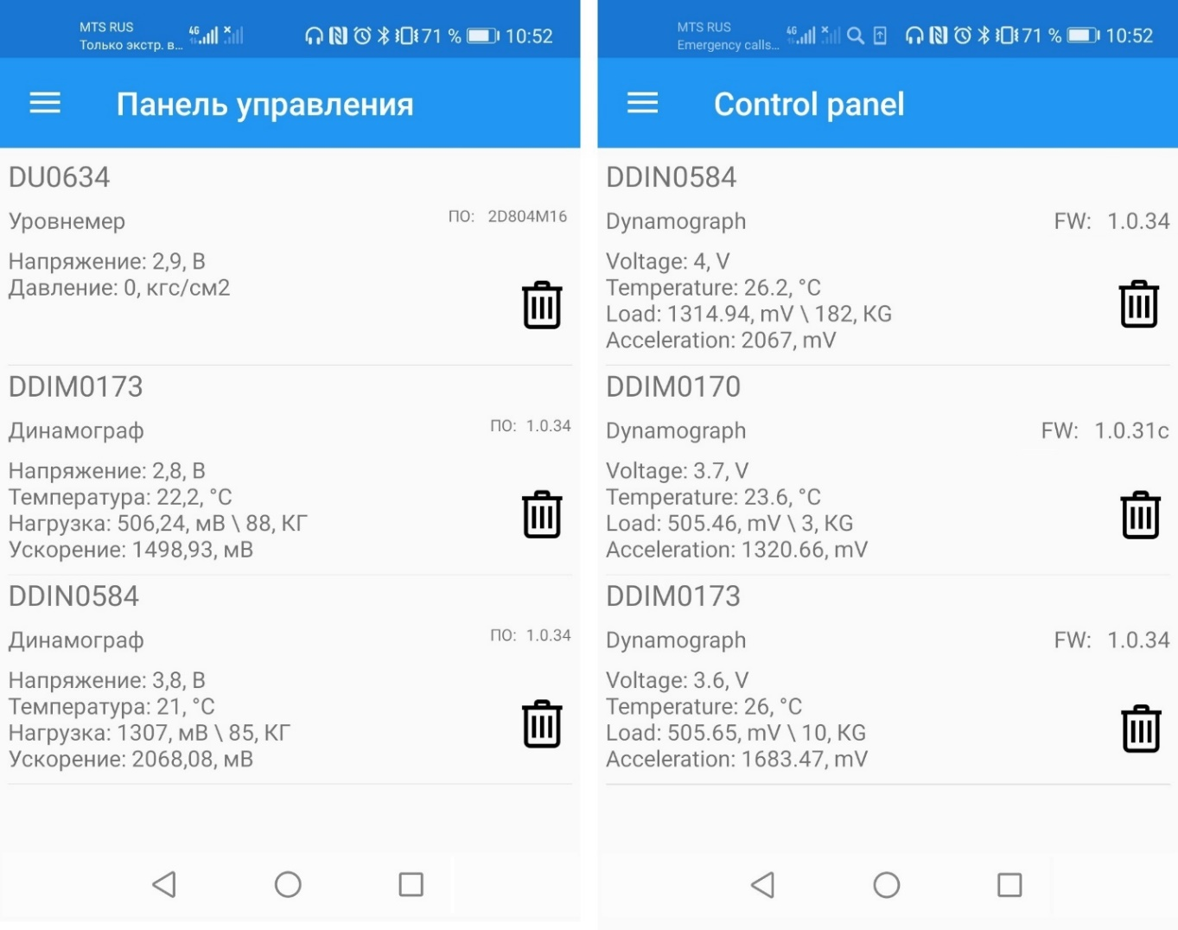
Приемочное тестирование
Рисунок 1- Сканирование Bluetooth эфира
Рисунок 2 - Активные датчики
15

Slide 16
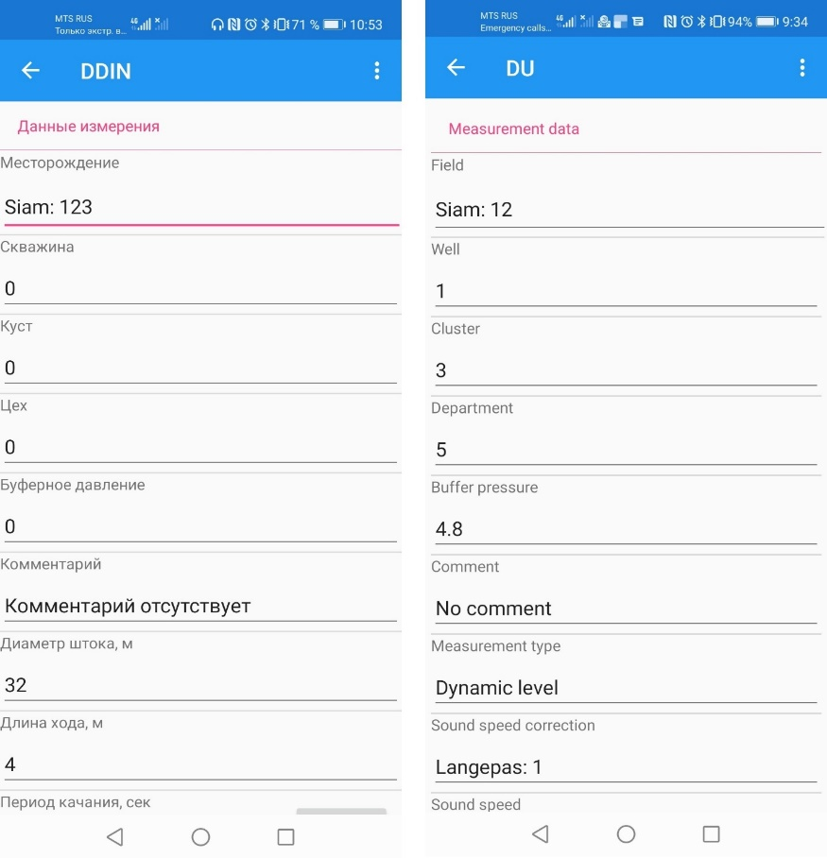
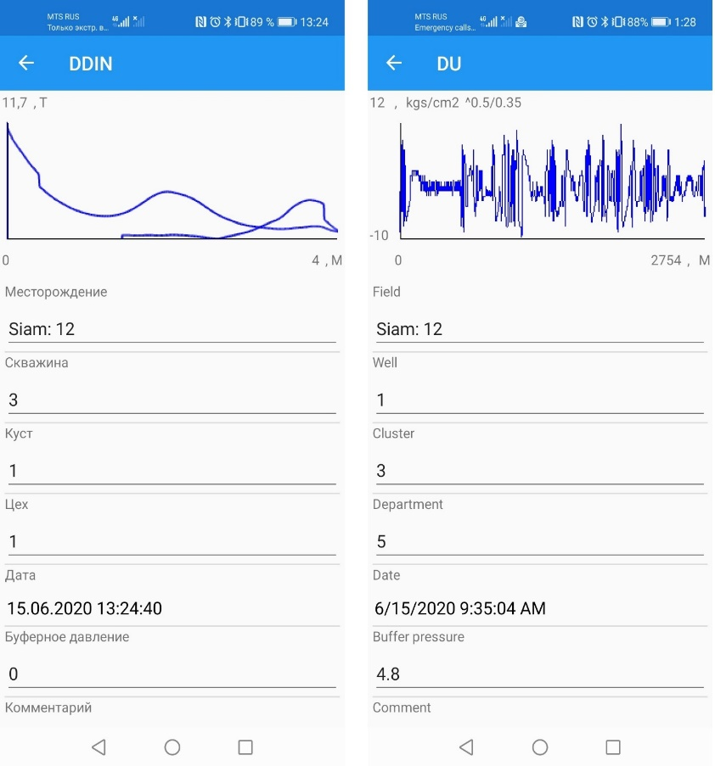
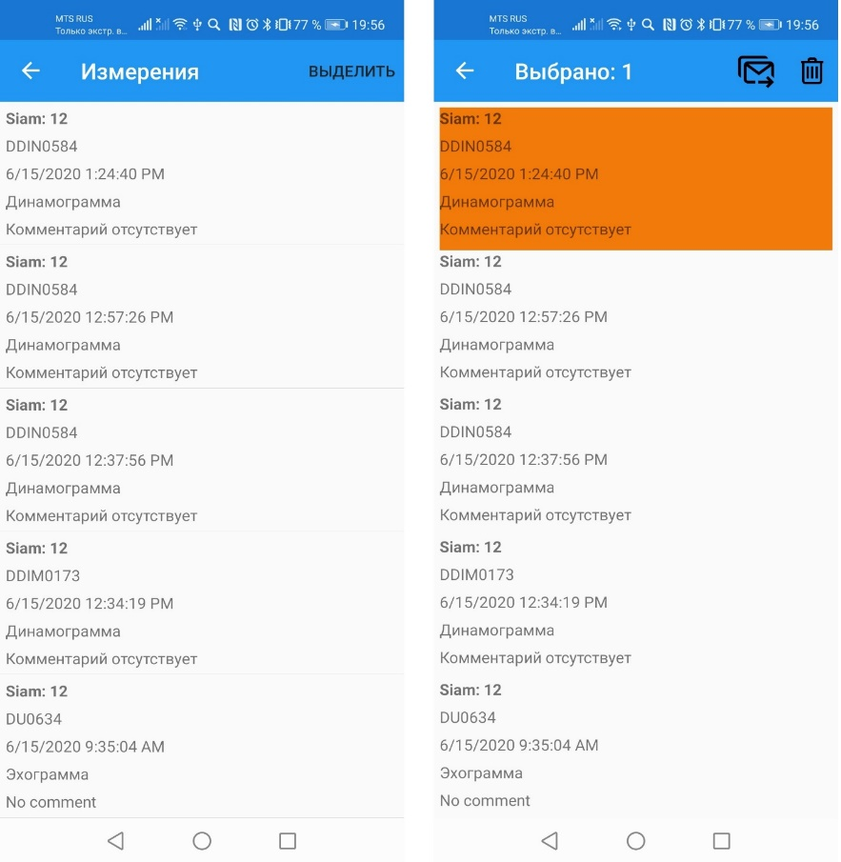
Приемочное тестирование
Запуск длительного исследования
Результаты длительного исследования
Отправка исследований по почте
Рисунок 1
Рисунок 2
Рисунок 3
16

Slide 17
Заключение
Процесс реализации программного обеспечения был декомпозирован на программные модули, которые были реализованы:
модуль сканирования Bluetooth эфира;
модуль взаимодействия с устройствами по Bluetooth;
модуль внедрения зависимостей;
модуль взаимодействия с датчиками;
модуль работы с данными;
модуль графического интерфейса приложения.
Результатом магистерской диссертации является программное обеспечение, которое позволяет в реальном времени отслеживать состояние датчиков стационарного комплекса контроля скважин. Осуществлять управление датчиками, путем запуска исследований. Загружать из датчиков данные результатов и осуществлять отправку по почте исследований для дальнейшего анализа. Разработанное программное обеспечение является кроссплатформенным.
17

Slide 18
ТОМСКИЙ ГОСУДАРСТВЕННЫЙ УНИВЕРСИТЕТ СИСТЕМ УПРАВЛЕНИЯ И РАДИОЭЛЕКТРОНИКИ (ТУСУР) Кафедра компьютерных систем в управлении и проектировании (КСУП) ПРОГРАММНОЕ ОБЕСПЕЧЕНИЕ СТАЦИОНАРНОГО КОМПЛЕКСА КОНТРОЛЯ СКВАЖИН ОБОРУДОВАННЫХ ШГНУ
Спасибо за внимание!
Научный руководитель:
Доцент каф. КСУП ТУСУР,
Канд. техн. наук
Калентьев Алексей Анатольевич
Выполнил студент гр. 588-М1:
Домаскин Дмитрий Александрович
Томск 2020

